Slide 1
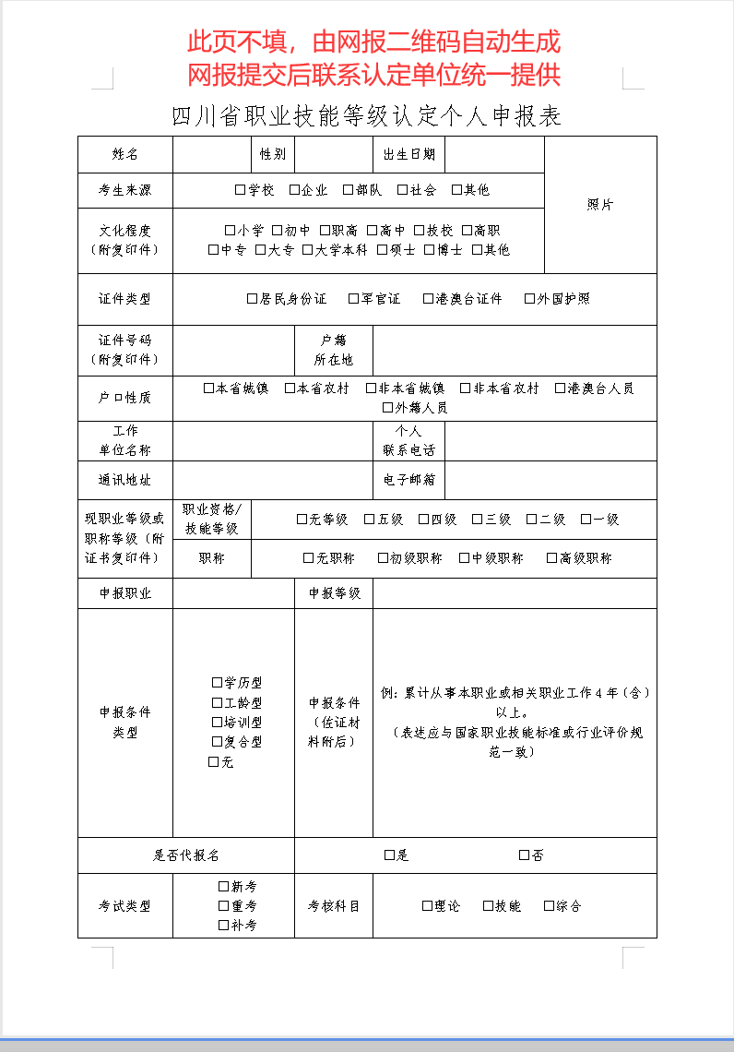
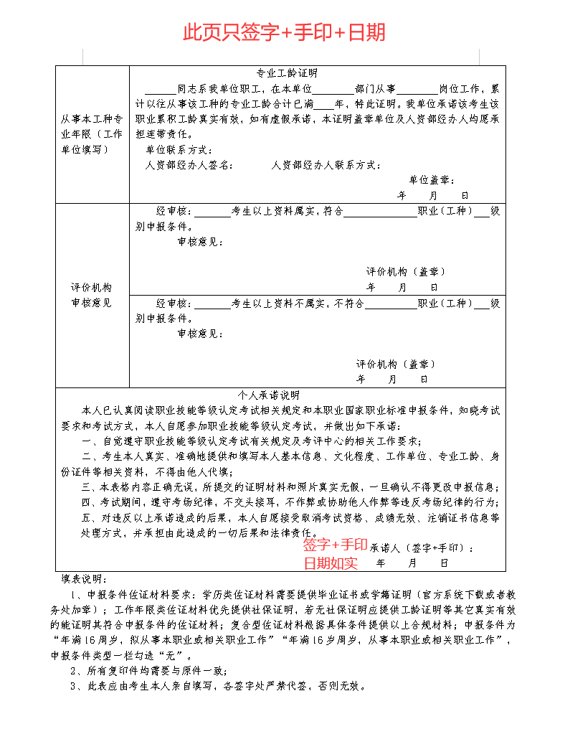
职业技能等级认定个人申报表(2023年版）无类型、学历型

Slide 2
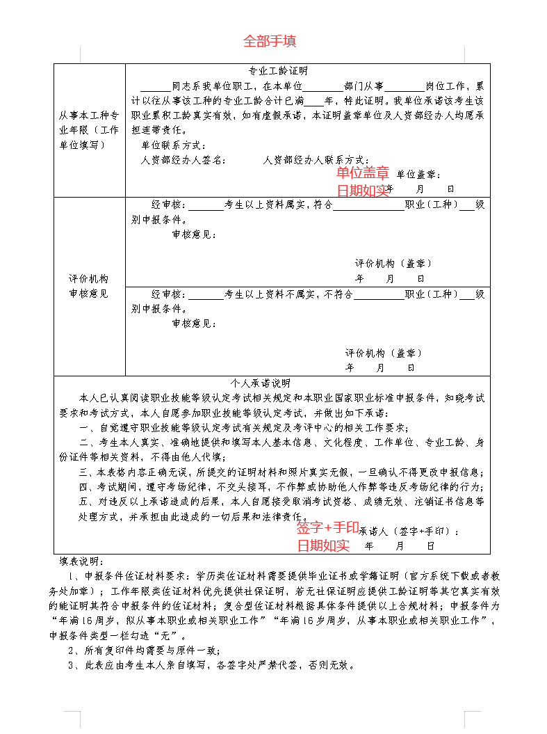
职业技能等级认定个人申报表(2023年版）工龄型、复合型
此页必须全部手填

Slide 3
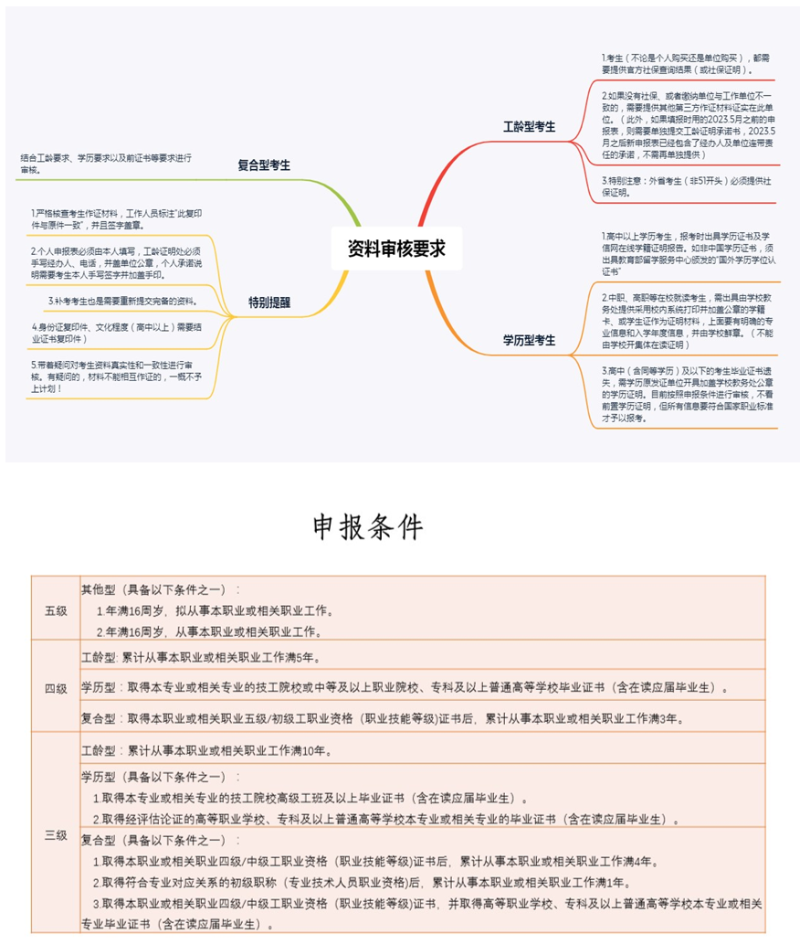
各级别申报条件

Slide 4
各类型报考所需资料
无类型报考 五级（初级工）报考专用 | 申报表 考前承诺书 身份证复印件
学历型报考 | 申报表 考前承诺书 身份证复印件 学历证书或教育部学籍在线验证报告
工龄型报考 | 申报表 考前承诺书 身份证复印件 社保证明（微信小程序“我的社保卡”中下载）
复合型报考 | 申报表 考前承诺书 身份证复印件 1.前置等级证书+社保证明三选一 2.符合专业对应关系的初级职称+社保证明三选一 3.前置等级证书+毕业证三选一

Slide 5
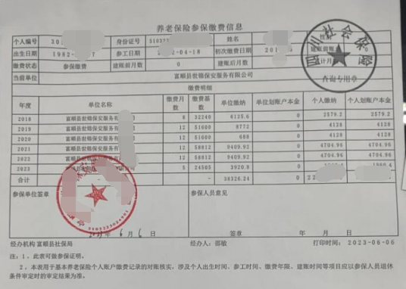
社保证明参考模板
可在微信小程序“我的社保卡”中下载或到政务中心服务窗口打印

